Slide 1
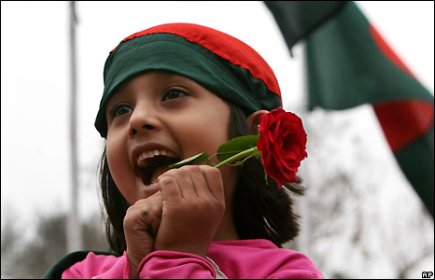
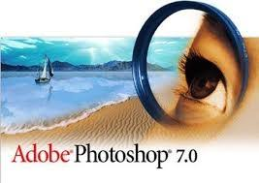
আজকের পাঠে তোমাদের স্বাগতম
আজকের পাঠে তোমাদের স্বাগতম

Slide 2
পরিচিতি
মোঃ হারুনর রশীদ
ট্রেড ইন্সট্রাক্টর (কম্পিউটার ও তথ্য প্রযুক্তি )
সৈয়দ আজিজ হাবিব উচ্চ বিদ্যালয়,
বাংলাবাজার , নবীগঞ্জ , হবিগঞ্জ ।
মোবাইলঃ ০১871117308
বিষয়ঃ তথ্য ও যোগাযোগ প্রযুক্তি
নবম ও দশম শ্রেণি
অধ্যায় : পঞ্চম
পাঠ শিরোনাম : এডোবি ফটোশপ
সময় : ৫০ মিনিট

Slide 3
নিচের চিত্রটিতে আমরা কী দেখতে পাচ্ছি ?
Adove Photoshop
ষ্টুডিও ও কালার ল্যাবে কোন সফটওয়্যার ব্যবহার করা হয় ?

Slide 4
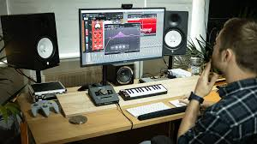
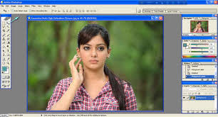
নিচের চিত্রটিতে আমরা কী দেখতে পাচ্ছি ?
ব্যবহৃত যন্ত্র হচ্ছে কম্পিউটার
গ্রাফিক্স তৈরি এবং সম্পাদনায় ব্যবহৃত যন্ত্র কোনটি ?

Slide 5
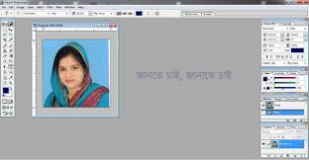
নিচের চিত্রটিতে আমরা কী দেখতে পাচ্ছি ?
Adove Photoshop এর প্রয়োজন হয়
গ্রাফিক্স শিখার জন্য কোন সফটওয়্যার এর প্রয়োজন হয় ?

Slide 6
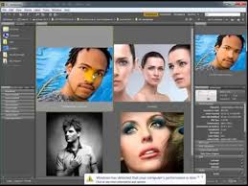
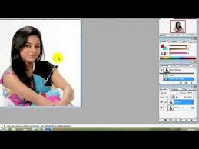
নিচের চিত্রটিতে আমরা কী দেখতে পাচ্ছি ?
মেনুবার Window থেকে
ফটোশপের বিভিন্ন টুল অপশন এবং প্যালেট না থাকলে
কোথা থেকে আনা যায়?

Slide 7
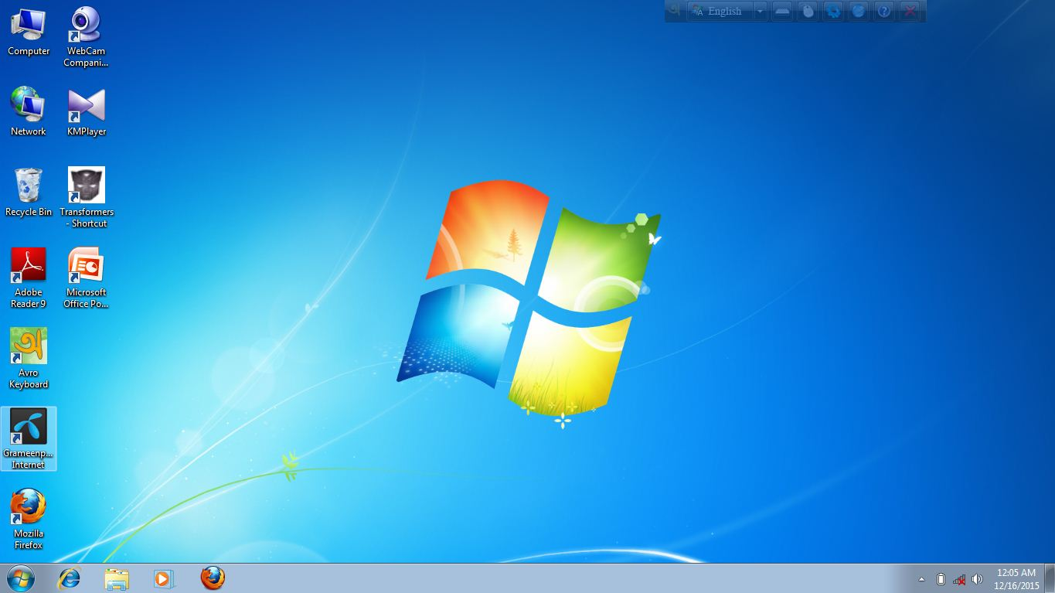
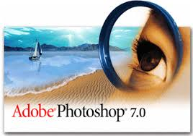
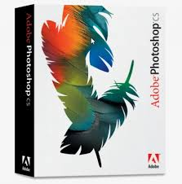
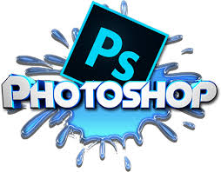
আজকের পাঠ
“এডোবি ফটোশপ ”

Slide 8
শিখনফল
এই পাঠ শেষে শিক্ষার্থীরা
ফটোশপ কি তা বলতে পারবে।
এডোব ফটোশপ ওপেন করতে পারবে ।
ফটোশপ স্ক্রিন ও টুল পরিচিতি বর্ণনা করতে পারবে ।
ফটোশপ প্রোগ্রামের ব্যবহার বর্ণনা করতে পারবে।

Slide 9
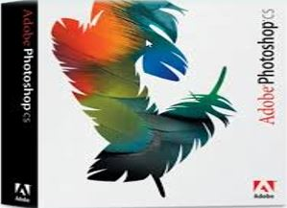
“এডোবি ফটোশপ কী ?
ছবি এবং ছবি সংক্রান্ত বিভিন্ন ফরম্যাটিং কাজের জন্য যে সফটওয়্যারটি ব্যবহুত হয় তাকে Adove Photoshop বলে । ছবির যাবতীয় কাজে ষ্টুডিও এবং কালার ল্যাবে Adove Photoshop এক অনন্য গ্রাফিক্স সফটওয়্যার ।
গ্রাফ শব্দের অর্থ চিত্র এবং ডিজাইন অর্থ নকশা। – সহজ ভাষায়, চিত্র দ্বারা নকশা তৈরি করা বা করার প্রক্রিয়াকে বলে গ্রাফিক ডিজাইন।
অন্য কথায়, ড্রইং ছবি বা কোনো ইমেজ এবং অক্ষর শিল্পই হচ্ছে গ্রাফিক ডিজাইন।

Slide 10
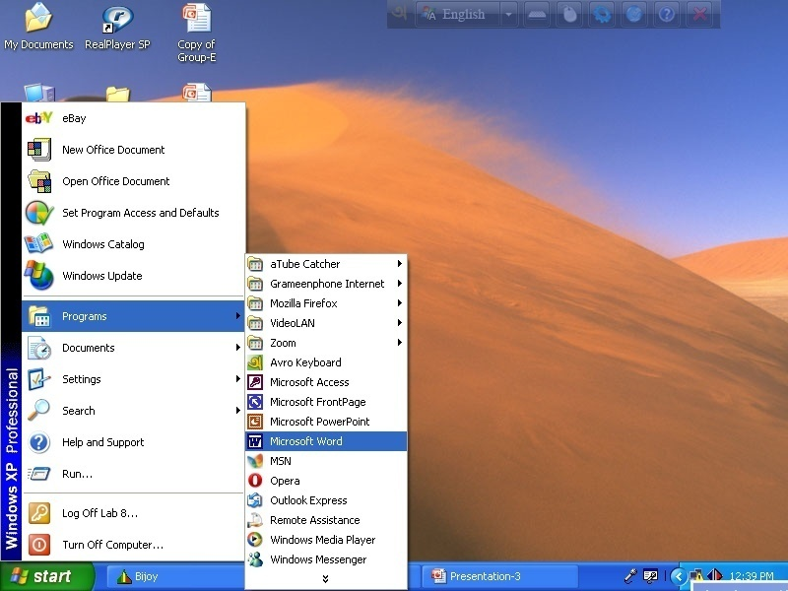
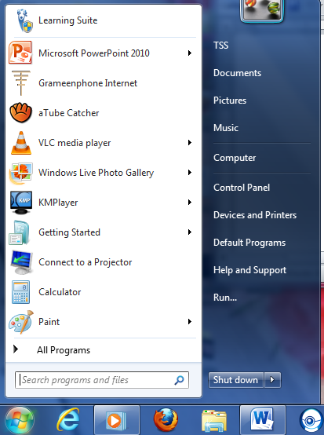
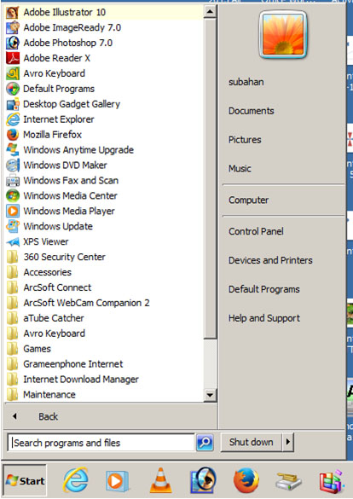
“এডোবি ফটোশপ খোলার নিয়ম”
Start
All Programs
Adove Photoshop

Slide 11
এডোবি ফটোশপ স্কিন পরিচিতি
মেনু বার
টুল অপশন বার
টুল বার
টাইটেল বার
প্যালেট
স্ট্যাটাস বার
ইনেক্টিভ উইন্ডো

Slide 12
একক কাজ
ফটোশপ কী ?
ফটোশপ খোলার নিয়ম বল?

Slide 13
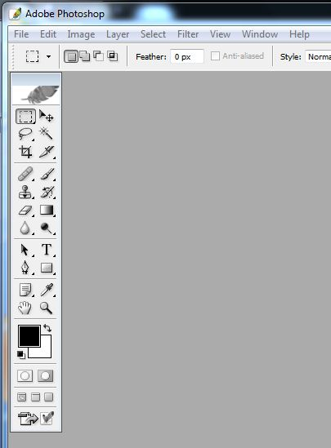
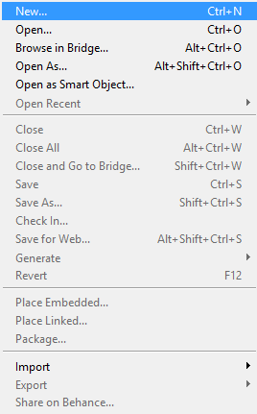
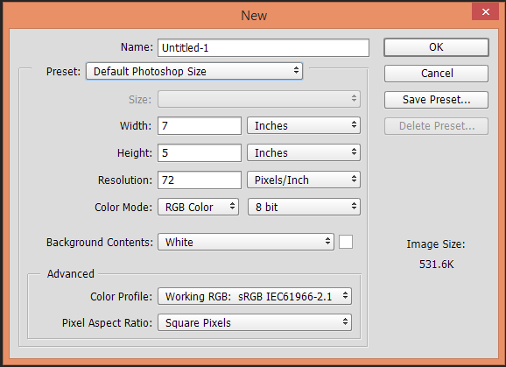
ফটোশপ ব্যবহার করে নতুন ফাইল তৈরি করা
প্রথমে File click > New click > Preset click = Select > Ok

Slide 14
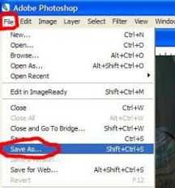
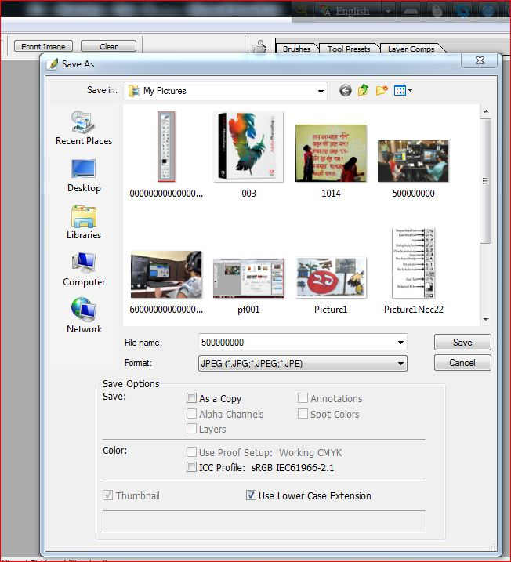
ফটোশপ ফাইল বা ডকুমেন্ট সংরক্ষণ করা
প্রথমে File click > Save As click > Save in click >
File name click > Format = JPEG Select > Save Click

Slide 15
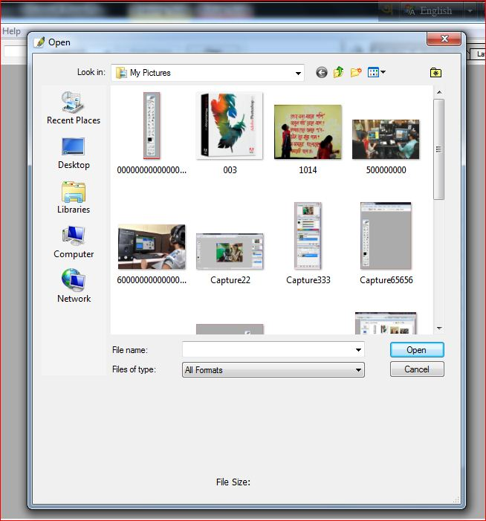
ফটোশপ ফাইল বা ডকুমেন্ট Open করা
প্রথমে File click > Open click > Look in click > File click > Open Click

Slide 16
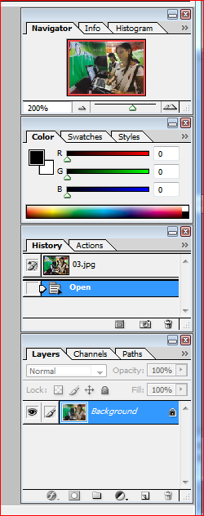
ফটোশপ প্যালেট পরিচিতি
Navigator / info / Histogram
Color / Styles / Swatches
History / Action
Layer / Channels / Paths
Backround

Slide 17
এডোবি ফটোশপ বিভিন্ন টুলবার পরিচিতি
Magic wand Tool
Move Tool
Slice select Tool
Brush Pencil
History brush Tool
Paint bucket
Dodge Tool
Text Tool
Shape Tool
Object Tool
Zoom Tool
Quick Mask Tool

Slide 18
এডোবি ফটোশপ বিভিন্ন টুলবার পরিচিতি
Marquce select Tool
Lasso select Tool
Crop Tool
Healing Brush Patch
Clone stamp Tool
Eraser
Blur, shapen , Smudge
Path selection Tool
Pen & Anchor Tool
Hand Tool
Backround Color

Slide 19
জোড়ায় কাজ
কোন কোন ক্ষেত্রে ফটোশপ প্রোগ্রামের ব্যবহার করা হয় ?

Slide 20
ফটোশপের কাজ
১। কোন মেনু থেকে প্যালেট আনা হয়? উত্তরঃ উইন্ডো
২। নিউ লেয়ার তৈরি করতে কোন মেনু দরকার? উত্তরঃ লেয়ার
৩। রুলার আনার শর্টকাট কি? উত্তরঃ Ctrl+R
৪। কোন অবজেক্ট বা শেপ হুবহু তৈরি করতে কোন টুল ব্যবহার করা হয়? উত্তরঃ পেন টুল
৫। শো বাউন্ডারি বক্স কোথায় থাকে? উত্তরঃ অপশন বার
৬। ফটোশপের মুভ টুলের শর্টকাট কি? উত্তরঃ V
৭। ফটোশপের বিভিন্ন টুল অপশন এবং প্যালেট না থাকলে কোথা থেকে আনা যায়? উত্তরঃ মেনুবার
৮। ছবির ব্রাইটনেস কমবেশি করা যায় কোনটির মাধ্যমে? উত্তরঃ Ctrl+L
৯। ম্যাজিক অন টুলের ব্যবহার কি? উত্তরঃ একই জাতীয় কালার সিলেক্ট করতে
১০। ছবির কালার লেবেল পরিবর্তন করা হয় কোনটির মাধ্যমে? উত্তরঃ Ctrl+L
১১। ছবির কালার ব্যালেন্স পরিবর্তন করা হয় কোনটির মাধ্যমে? উত্তরঃ Ctrl+B
১২। ছবির অটো কনটেস্ট পরিবর্তন করা হয় কোনটির মাধ্যমে? উত্তরঃ Alt+Shift+Ctrl+L
১৩। ছবির অটো কালার পরিবর্তন করা হয় কোনটির মাধ্যমে? উত্তরঃ Shift+Ctrl+B

Slide 21
ফটোশপের কাজ
শুরুতে অ্যাডবি ফটোশপ দিয়েই গ্রাফিক্স বা ছবি সম্পাদনার যাবতীয় সকল কাজ করা হতো। নামেই পরিচয়- ফটোশপের আসল ব্যবহার হলো ছবি সম্পাদনা করা। প্রতিযোগিতার এক শতকের এক চতুর্থাংশ পার হয়ে যাওয়ার পরও অ্যাডবি ফটোশপই বিশ্বের সবচেয়ে শক্তিশালী ফটো এডিটিং সফটওয়্যার। কোনো ছবিতে পিক্সেল পরিবর্তন, ছবির মান উজ্জ্বল করা অথবা ঝাঁ চকচকে ফটো ম্যানিপুলেশন- সবই সম্ভব ফটোশপের সাহায্যে।

Slide 22
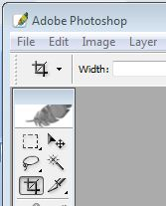
ফটোশপের কাজ
Crop Tool
ছবি সম্পাদনার শূরুতে এ ধরনের সমস্যা বা ত্রুটিগুলো সংশোধন করে নেওয়া যেতে পারে।
ছবি চেঁটে ফেলার কাজ করতে হয় Crop টুলের সাহায্যে ।
Crop শব্দের অর্থ হচ্ছে ছেঁটে ফেলা ।
পুরোনো এই ছবিটি চারিদিকের প্রান্ত বা বর্ডার এবড়োথেবড়ো হয়ে গেছে । এ অবস্থায় ছবি
সম্পাদনার প্রথম কাজটিই হবে এর এবড়োথেবড়ো প্রান্ত বা বর্ডার ছেঁটে ফেলা ।
- টুল বক্স থেকে Crop Tool সিলেক্ট করতে হবে ।

Slide 23
ফটোশপের কাজ
-টুল বক্সের নিচের অংশে Foreground এবং
Background কালার আইকন রয়েছে।
উপরের আইকনটি হচ্ছে Foreground
এর।কোনো সিলেকশন ভাসমান থাকা অবস্থায়
রঙ দিয়ে পূরন করার জন্য-কী বোর্ডের Alt বোতাম
চেপে রেখে Backspace বোতামে চাপ দিলে
সিলেকশনটি তুলির রঙ বা Foreground এর
রঙে পূরন হয়ে যাবে এবং Ctrl বোতাম চেপে রেখে
Backspace বোতামে চাপ দিলে বা শুধু
Backspace বোতামে চাপ দিলে ক্যানভাসের রঙ
Background এর রঙে পূরন হয়ে যাবে।

Slide 24
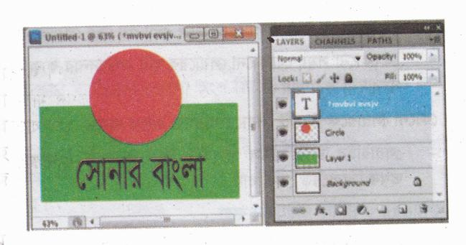
ফটোশপের কাজ
Layer
লেয়ার বাতিল করে দেওয়া লেয়ার প্যালেটের পপ আপ–মেনু থেকে Delete layer কমান্ড দিতে হবে।
Photoshop – এ যে কোন ছবির কাজ করার জন্য Layer গুরুত্বপুর্ণ বিষয় ।
অধিক Layer কে এক Layer করতে > Layer Select
= Ctrl + E

Slide 25
দলীয় কাজ
ফটোশপ প্রোগ্রাম খোলা ও ফাইল তৈরি করার জন্য
করণীয় পদ্ধতিগুলো লেখ।

Slide 26
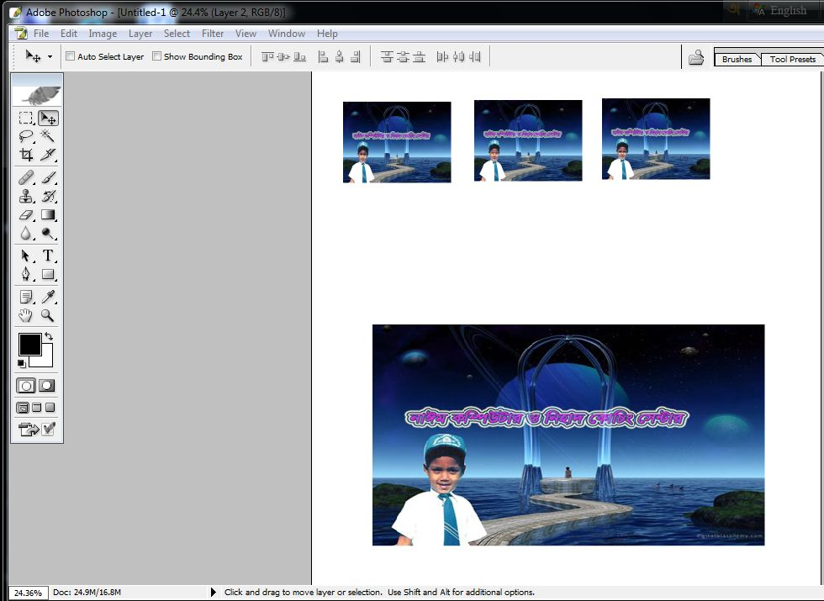
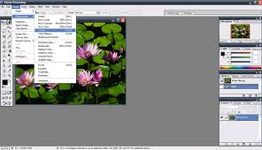
ফটোশপ প্রোগ্রামের ব্যবহার
ছবি বা ছবির কোন অংশের উজ্জ্বলতা বাড়ানো বা কমানো
ছবির Click > Brightness/contrast click উজ্বলতা বাড়ানোর জন্য :
Image Click > Adjustments click > Curvas click

Slide 27
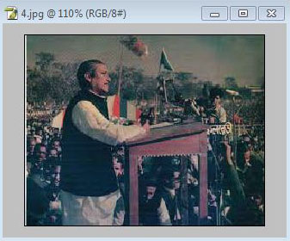
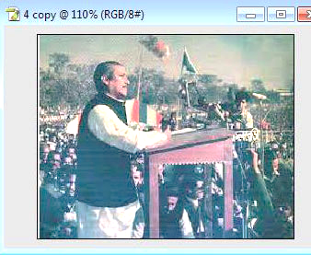
ফটোশপ প্রোগ্রামের ব্যবহার
পুর্বের ছবি
পরের ছবি
ফটোশপ প্রোগ্রামের ছবির কালার করতে Layer> New Fill Layer > Solid Color > Ok

Slide 28
ফটোশপ প্রোগ্রামের ব্যবহার
পুর্বের ছবি
পরের ছবি
ছবির দাগ ও ত্রটি মুছে ফেলা

Slide 29
ফটোশপ প্রোগ্রামের ব্যবহার
পুর্বের ছবি
পরের ছবি
ছবি অপ্রয়োজনীয় অংশ কেটে ফেলা

Slide 30
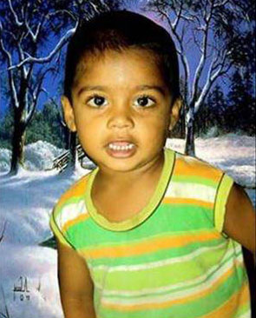
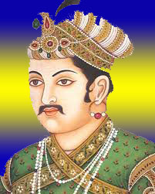
ফটোশপ প্রোগ্রামের ব্যবহার
PP size ছবি তৈরি বা PP Size ছবির কপি করা বা PP Size ছবি প্রিন্ট করা
PP সাইজ ছবি
4R size ছবি তৈরি বা 4R Size ছবির কপি করা বা
4R Size ছবি প্রিন্ট করা
4R সাইজ

Slide 31
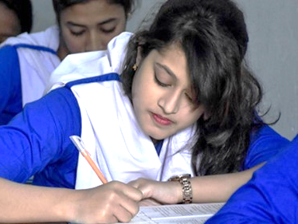
মুল্যায়ন
১. ফটোশপ কী ?
২. ব্যাগগ্রাউন্ট কীভাবে করতে হয়?
3. ক্রপ টুলের কাজ কী ?

Slide 32
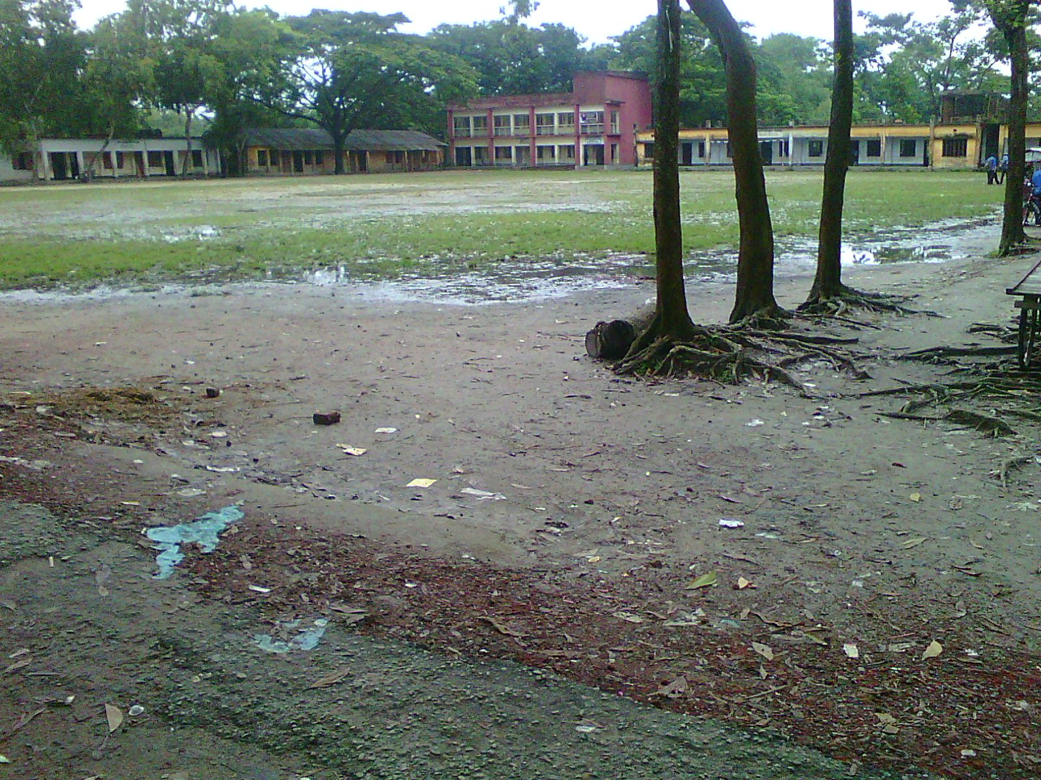
বাড়ির কাজ
‘আমাদের দৈনন্দিন জীবনে ফটোশপের গুরুত্ব মুল্যায়ন কর ।

Slide 33
ক্লাসের সবাইকে ধন্যবাদ জানিয়ে শেষ করছি

